Slide 1


SPRINT 1
CURSO 25/26
Proyecto Ingeniería del Software
Jorge, Marcos, Edgar, Hugo, Iñaki

Slide 2
Elegir el juego a desarrollar
Objetivos del Sprint 1
Definir las tareas pricipales
Organizar el proyecto

Slide 3





normas “La Rata”
Alcance
Roles
Lógica principal
3-6 jugadores
Jugador
Vidas, rondas y apuestas
Usabilidad

Slide 4
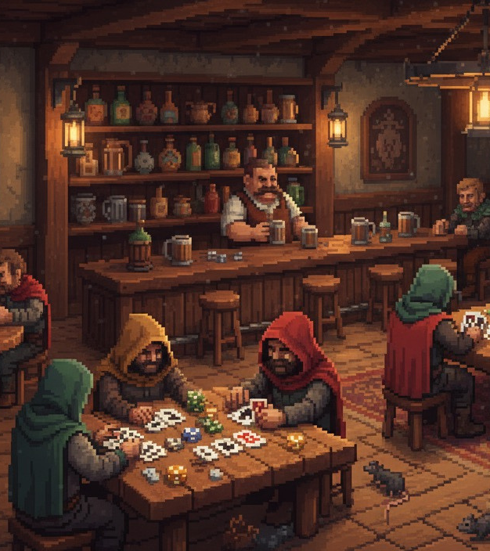
DEMO: Prototipo
  Prototipo Visual (Figma)
  Prototipo Funcional
  https://www.figma.com/design/vKqqMAV5IrwEKMFAv4fTSW/Juego-de-la-rata?node-id=0-1&t=l4beYpkqfLhfzUI0-1

Slide 5

Conclusiones
Trabajo completado (Sprint 1)
Problemas detectados
  Aún no se ha desarrollado la lógica de turnos ni la interacción entre jugadores.
  Pendiente definir cómo se gestionarán las partidas en línea en futuros sprints.
  ERS v1.0 (requisitos funcionales y no funcionales definidos).
  Prototipo visual en Figma
  Interfaz inicial en Github

Slide 6
Muchas gracias
por vuestra atención!

